Slide 1

ỦY BAN NHÂN DÂN QUẬN LONG BIÊN TRƯỜNG MẦM NON HOA HƯƠNG DƯƠNG
Lĩnh vực : Phát triển ngôn ngữ
Đề tài : NBTN “Đồ dùng của bé ”
Lứa tuổi : 24-36 tháng
Người thực hiện : Hà Thị Thanh Hoài

Slide 2
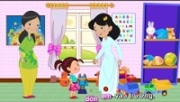

Slide 3


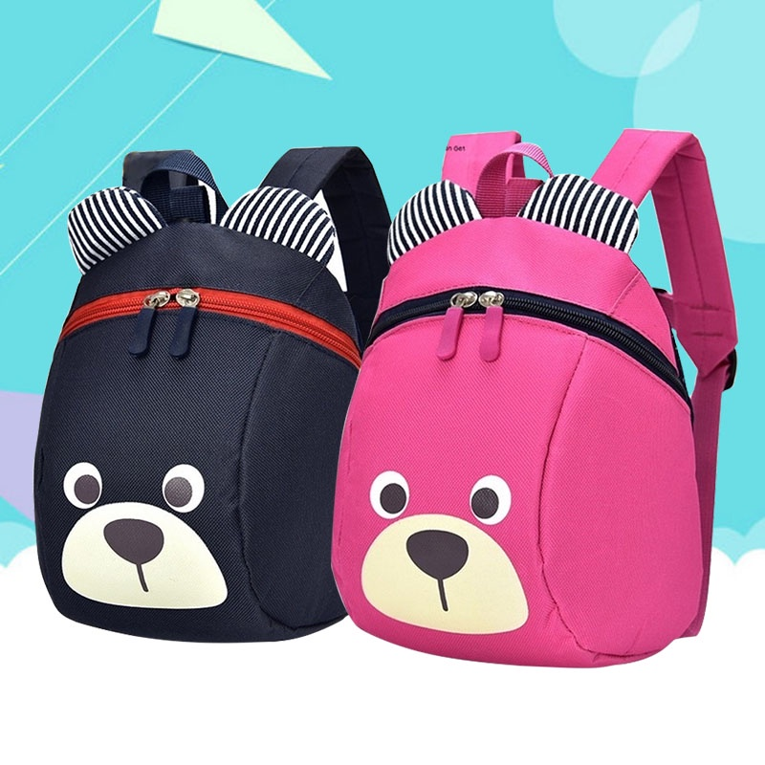
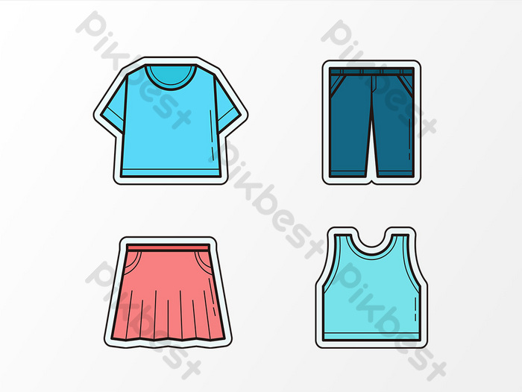
Ba lô

Slide 4

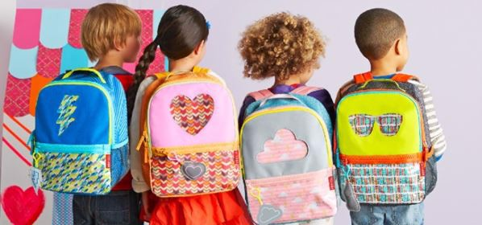
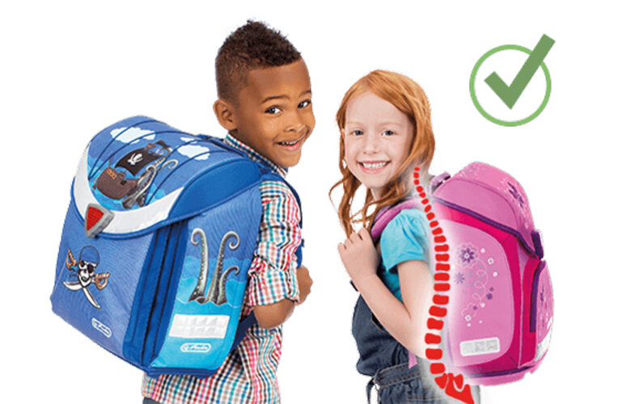
Cách đeo balo

Slide 5
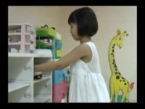

Slide 6


